Slide 1
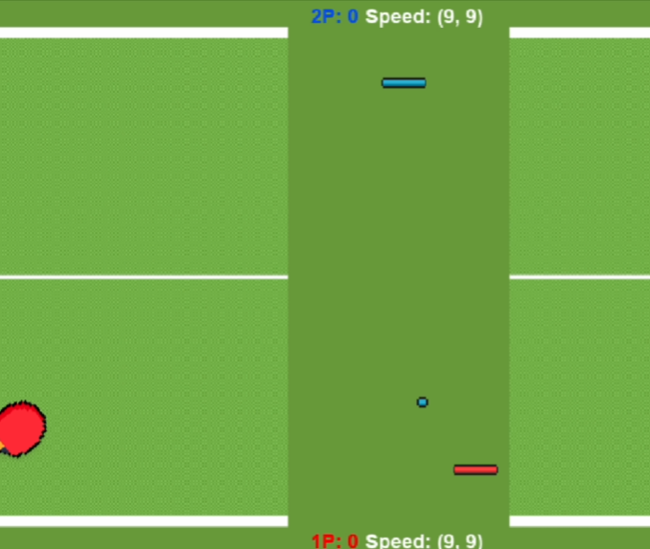
乒乓BATTLE
指導教授 : 陳朝烈 教授
組長 : 余立凱
組員 : 康佳元

Slide 2
需求
功能:
球拍能夠左右平移
發球
預測球反彈的軌跡
預測對方回擊路線
系統:
Window10、11
Python3.11

Slide 3
介面
限制
螢幕大小 200 x 500
板子 40 x 10
球 10 x 10
障礙物 30 x 20

Slide 4
Breakdown
Ping Pong Battle
物件
遊戲規則
action
邊界
球抵達球拍或畫面邊界反彈
球拍移動
拍子
球抵達上下畫面邊界，會加分，並重置
障礙物
當任一方分數達到5分，重置遊戲
球

Slide 5
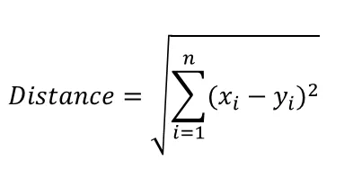
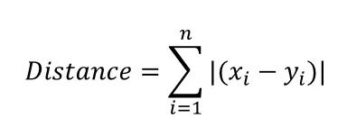
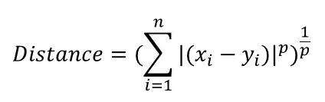
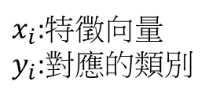
Model-KNN分類
Euclidean distance
Manhattan distance
Minkowski distance
p是任意常數，當p為1時就會變成曼哈頓距離；當p為二時就會變成歐式距離。
$x_{i}$:特徵向量
$y_{i}$:對應的類別

Slide 6
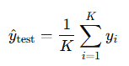
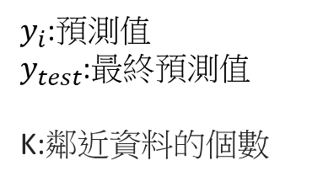
Model-KNN回歸
$y_{i}$:預測值
$y_{test}$:最終預測值
K:鄰近資料的個數

Slide 7
驗收
根據需求進行單元測試，完成需求驗收
驗收條件是從功能角度出發，確保每項功能都能夠符合設計需求，並提供準確、穩定的操作。

Slide 8
1. 球拍能夠左右平移
1. 球拍能夠左右平移
功能描述： 球拍能夠在水平軸上進行左右平移，並能夠準確地跟隨球的運動軌跡進行調整，保持對球的控制。
驗收條件：
平移範圍：球拍必須能夠在預定的範圍內平移，並且在此範圍內運行平穩。
反應速度：球拍的左右平移應具備即時反應能力，對發球或回擊過來的球能夠迅速做出調整，且無顯著延遲。
精確度：球拍的平移過程應保持高精度，確保其能夠準確地與球的接觸點對齊。
穩定性：無論在高速度或突發情況下，球拍的平移功能應穩定運作，不會有跳動、錯位或卡頓現象。

Slide 9
2. 發球
功能描述： 可以進行發球操作，並且發球能夠依照設置的規範與預期進行。
驗收條件：
發球準確性：發出的球應符合設置的發球方向、時間。
發球穩定性：無論操作次數多少，發球機制應無故障。

Slide 10
3. 預測球反彈的軌跡
功能描述： 系統能夠準確預測來球在擊中地面後的反彈軌跡，並根據此軌跡指導球拍操作。
驗收條件：
預測精度：系統能夠根據球的速度、角度、彈性等因素準確預測反彈軌跡，誤差範圍應在可接受的範圍內。
反應時間：系統應在極短時間內計算並預測的反彈軌跡。
穩定性：無論球速多快，預測結果應始終穩定且一致。

Slide 11
4. 預測對方回擊路線
功能描述： 系統能夠預測對手回擊的球路，包括球的速度、方向和角度，並根據此信息調整球拍位置。
驗收條件：
準確度：AI能夠準確預測對手回擊的方向、角度與速度，誤差範圍應小於可接受的限度（例如誤差範圍小於5或1）。
即時性：預測必須在對手回擊動作完成後的瞬間即時更新，無延遲現象。
預測穩定性：系統預測的回擊路線應穩定可靠，不受外部因素如環境變化或隨機性影響(障礙物)。

Slide 12
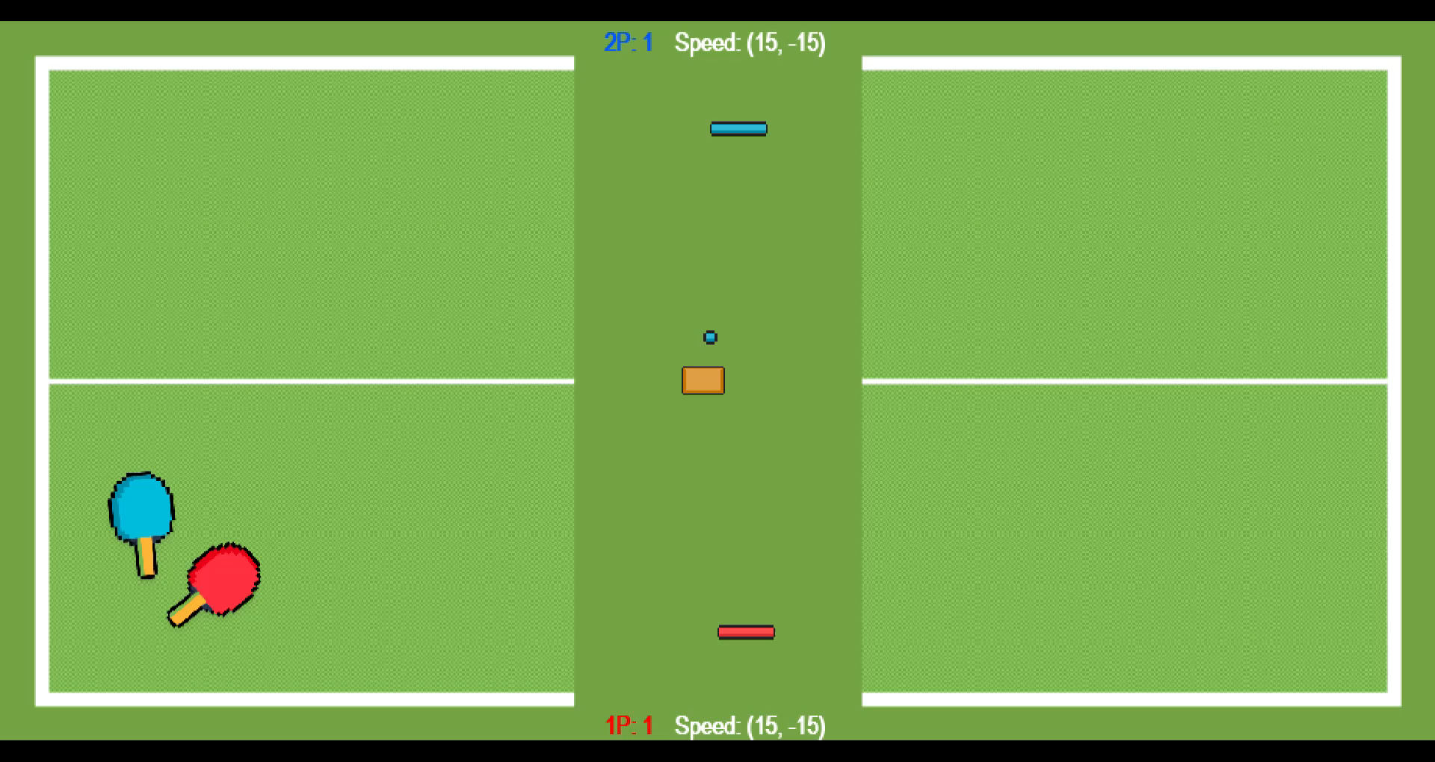
演算法遊玩
GPT (blue)
VS
Gemini(red)
蒐集樣本

Slide 13
資料收集-流程
樣本集
演算法遊玩增加樣本
獲得
新樣本
KNN
使用Model遊玩
訓練
Model

Slide 14
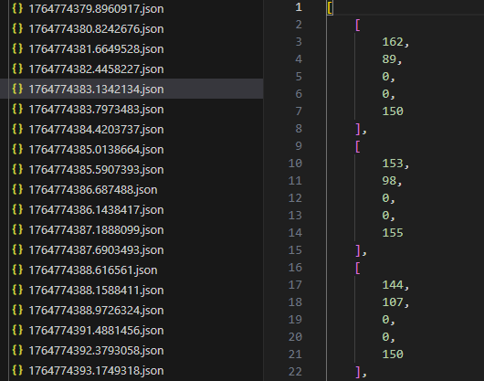
資料收集-樣本
依序為：球的X座標、球的Y座標、障礙物X座標、障礙物Y座標，板子X座標

